Slide 1
נושאים באיכות קוד
יובל דולב
IP notice: I’ve made an effort to label the source of every image (except logos) and to adhere to the usage rights of every image. If I’ve made a mistake, I apologize in advance.
If you own the IP rights to an image that was used here in a way that isn’t to your liking, or wasn’t attributed correctly, contact me on my Facebook page – link in the last slide.

Slide 2






עליי
בעבר:
בוגר The Spikes #2212 (2014-2016)
מנטור ב-The Red Pirates #4661
שירות צבאי כמתכנת במנהלת הטנק והרק"ם (מנת"ק)
מתכנת
בהווה
סטודנט להנדסת תוכנה באוניברסיטת בן-גוריון בב"ש
מנטור ב-Ladies FIRST #4319

Slide 3
"נושאים באיכות קוד" – ידע נדרש*
Java
פונקציות
מחלקות, תכנות מונחה עצמים
תכנות רובוט ב-WPI מונחה פקודות
Notes:
לא הכי נדרש

Slide 4

"נושאים באיכות קוד"
Motion Picture Association
Notes:
לא רק למנטורים

Slide 5
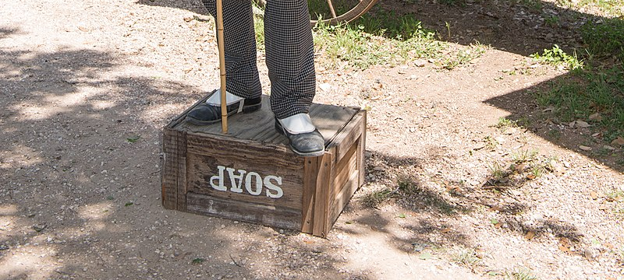
"נושאים באיכות קוד"
United States Library of Congress
Notes:
סובייקטיבי

Slide 6

"נושאים באיכות קוד"
Unsplash
(Unsplash license)
Notes:
רוחבי

Slide 7
סיבוכיות קוגניטיבית
Nickelodeon
Notes:
אחלה גאג ויזואלי מאחלה פרק

Slide 8
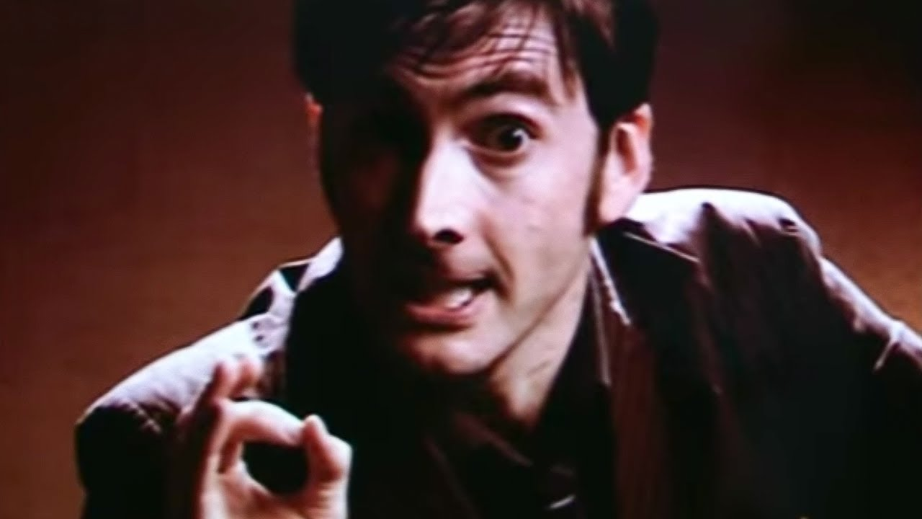
סיבוכיות קוגניטיבית – אנלוגיה
Don’t blink!
BBC

Slide 9
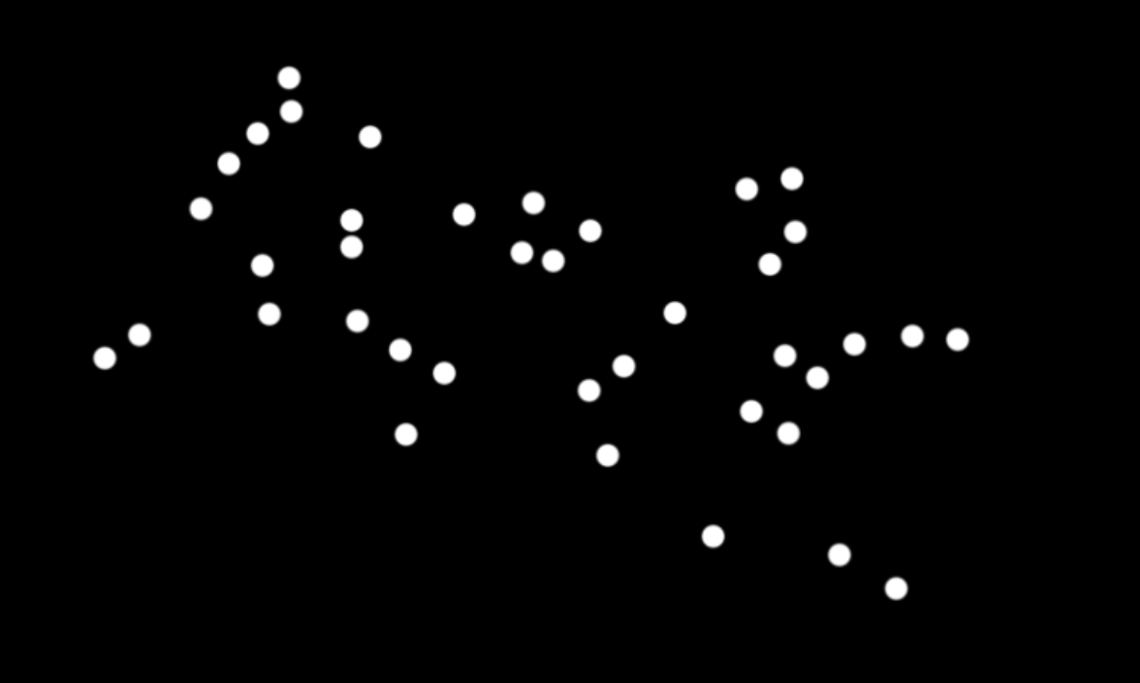
סיבוכיות קוגניטיבית – מה זה

Slide 10
סיבוכיות קוגניטיבית – אנלוגיה
Don’t blink!
BBC

Slide 11
סיבוכיות קוגניטיבית – מה זה

Slide 12

מסקנות מהאנלוגיה שלנו
ככל שיש פחות דברים להחזיק בראש, יותר קל ($7±2$)
אפשר לאסוף "דברים" לתוך דבר אחד כדי להחזיק אותם בראש בקלות
אף אנלוגיה לא מושלמת: מערכות הכוכבים לא קיימות באמת, הקשרים בין החלקים בקוד שלנו כן קיימים (בערך)

Slide 13
העקרון הכי חשוב
Write code for humans FIRST, computers SECOND

Slide 14
כללים חשובים
עדיף הרבה פונקציות קצרות ממעט פונקציות ארוכות
עדיף הרבה מחלקות קצרות ממעט מחלקות ארוכות
שורות לא צריכות להיות ארוכות
רשימת הפרמטרים של פונקציה לא צריכה להיות ארוכה
שמות צריכים להיות משמעותיים
כדאי להקפיד על קונבנציות באופן כללי
ועל קונבנציות של שמות בפרט

Slide 15
Information hiding

Slide 16
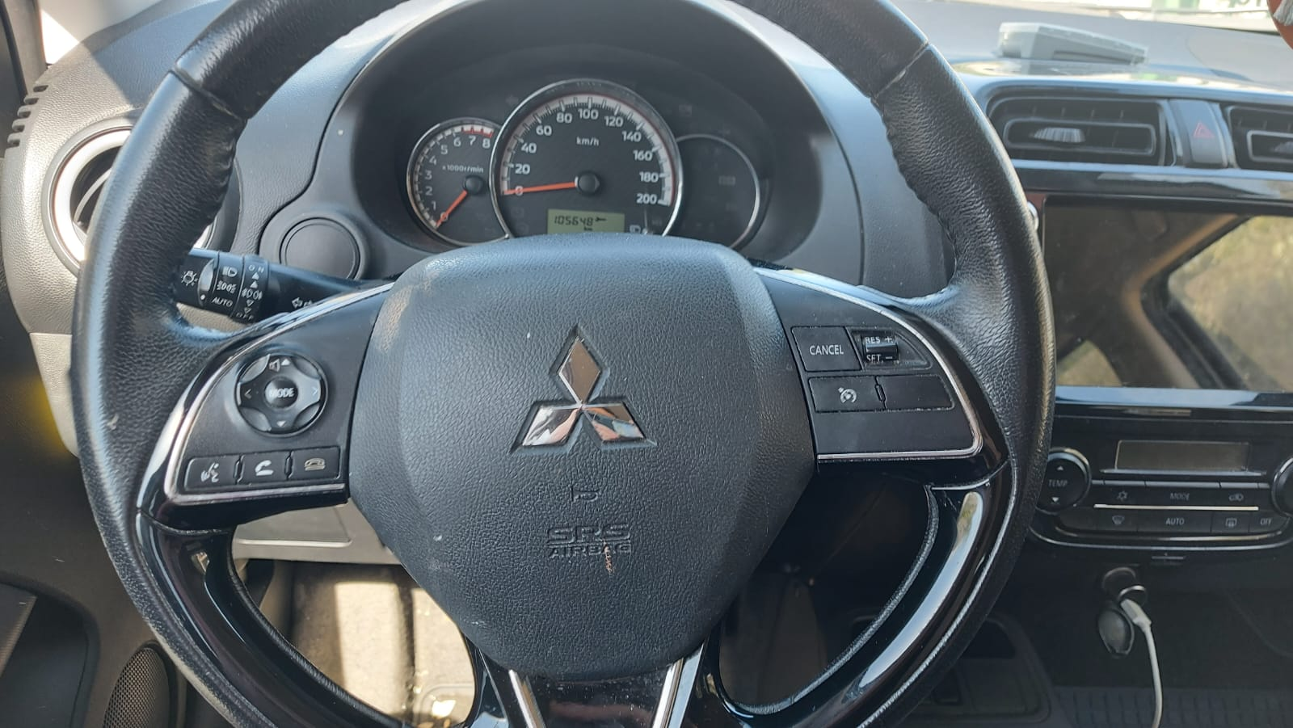
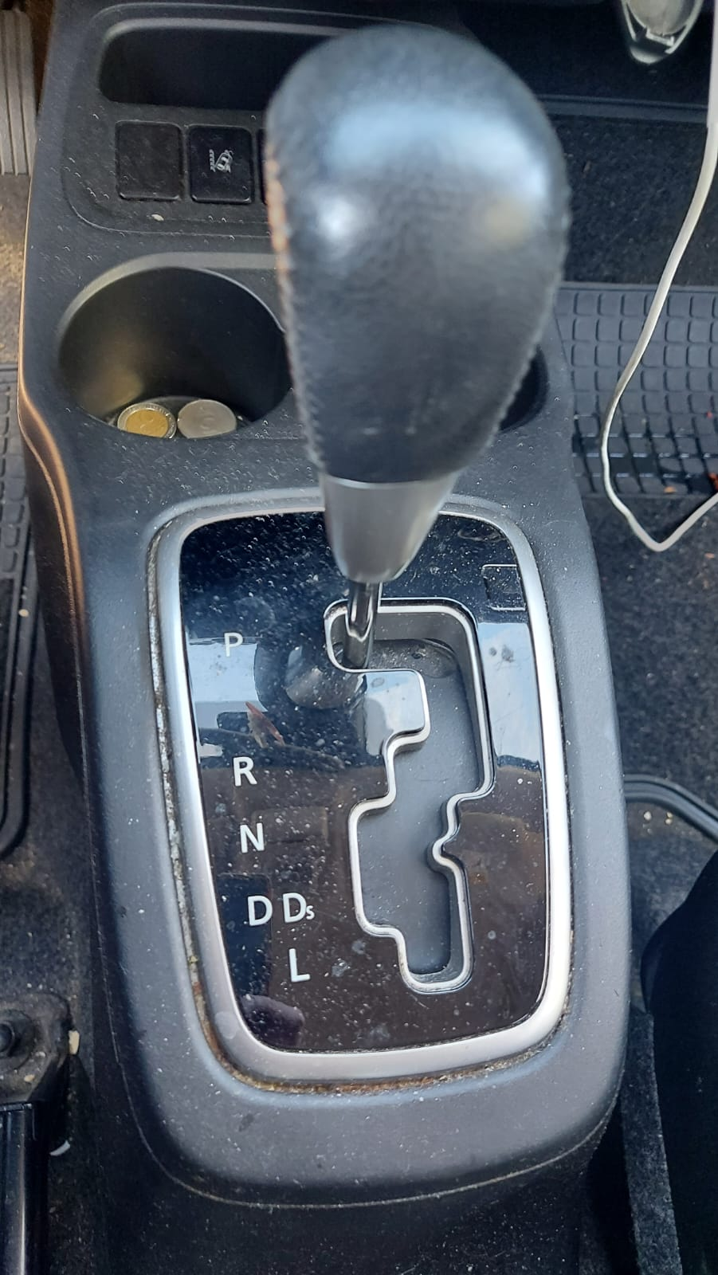
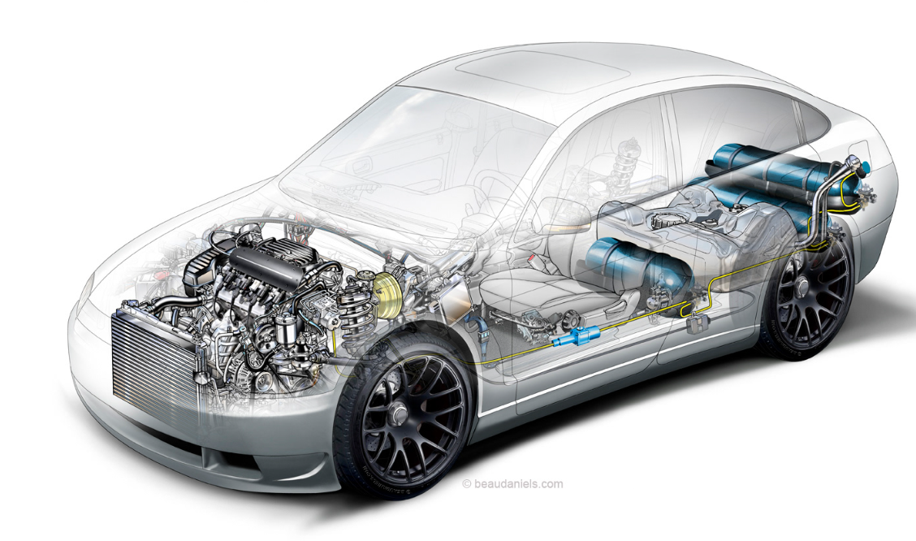
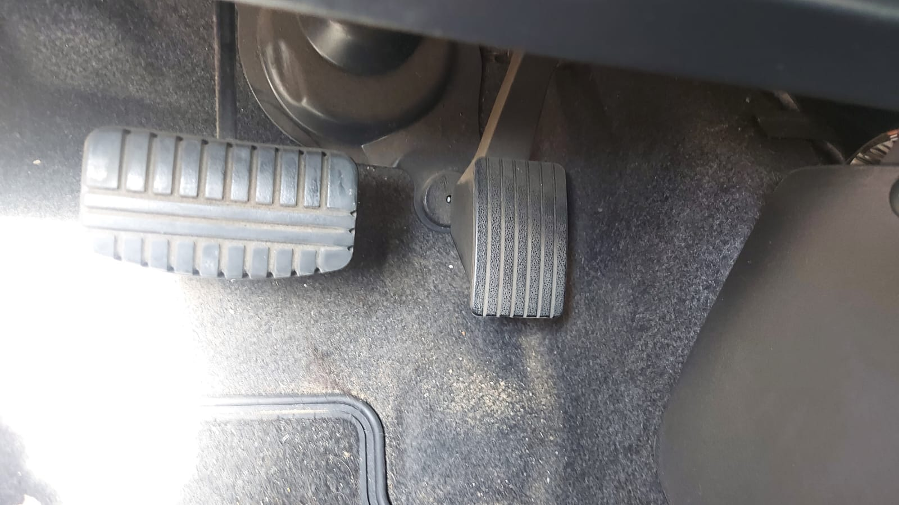
Service vs. implementation
https://beaudaniels.com/generic-cutaway-car

Slide 17
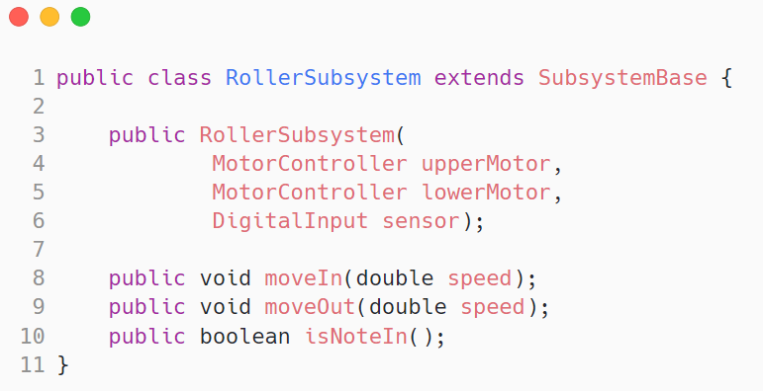
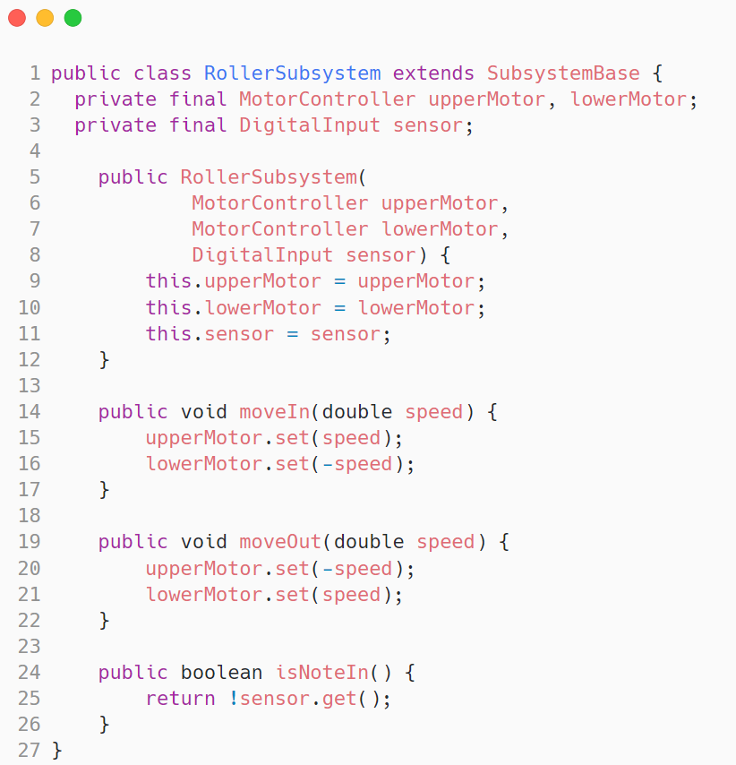
Service vs. implementation
לאף חלק בקוד חוץ מהמחלקהRollerSubsystem והחלק שיוצר אובייקט מסוג RollerSubsystem (כלומר קורא לבנאי) צריך להיות אכפת מה ה"חלקים" של RollerSubsystem
לאף חלק בקוד חוץ מהמחלקה RollerSubsystem לא צריך להיות אכפת איך היא עושה מה שהיא עושה

Slide 18
צמידות ולכידות
Notes:
מדדים לאיכות קוד: על הצורה שבה אנחנו מחלקים רעיונות למודולים ושבה מודולים מתקשרים אחד עם השני

Slide 19
לכידות (cohesion)
Notes:
אנלוגיה נפוצה ללכידות
לא מערכות כוכבים הפעם, אלו פונקציות של מודולים שונים (אדום וכחול)
המיקום הגאומטרי בערך מציין באיזה "תחום" נוגעת הפונקציה
לכידות טובה = לכידות גבוהה

Slide 20
לכידות (cohesion)

Slide 21

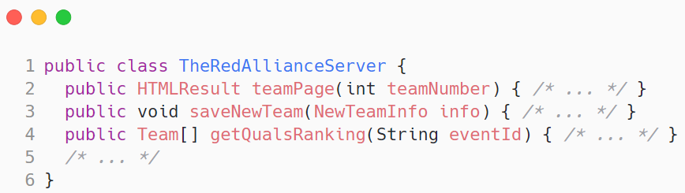
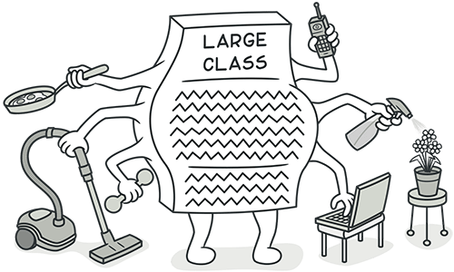
לכידות נמוכה (רע)
איור: Refactoring Guru
Notes:
נגיד שאנחנו בונים אלטרנטיבה ל-TheBlueAlliance
המחלקה הזו עוסקת בכל השכבות (n-tier design – נושא שיחכה להזדמנות אחרת):
היא מייצרת דפי HTML, היא מתעסקת בדאטאבייס, היא מתעסקת ב-Business logic (אחת השכבות ב-n-tier)

Slide 22
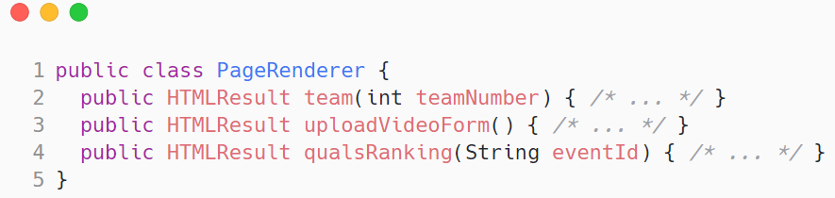
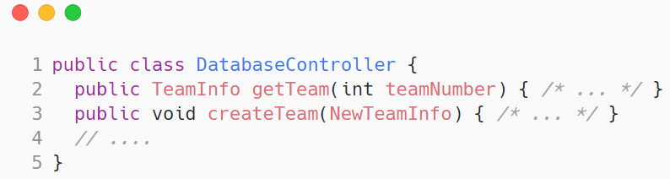
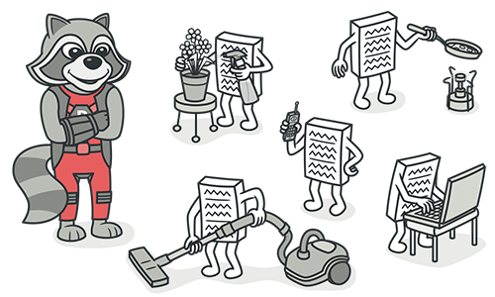
לכידות גבוהה (טוב)
איור: Refactoring Guru
Notes:
פיצלנו תפקידים

Slide 23
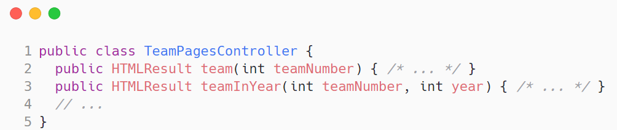
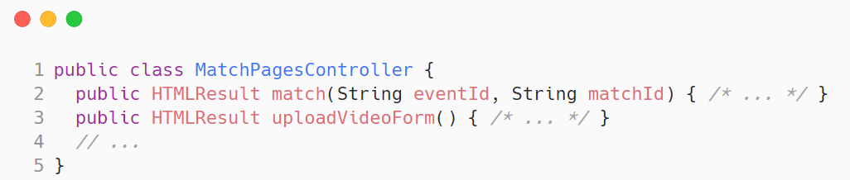
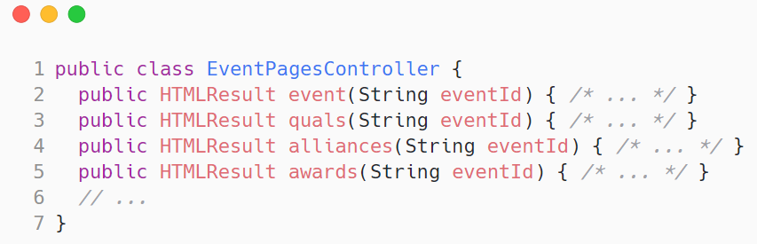
לכידות יותר גבוהה (יותר טוב)
איור: Refactoring Guru
Notes:
פיצלנו תפקידים עוד יותר

Slide 24
SRP - Single Responsibility Principle
“A class should have only one reason to change; Gather the things that change for the same reasons. Separate those things that change for different reasons.” ~Robert Martin
נכון לא רק לגבי מחלקות אלא גם לגבי פונקציות וחבילות
יחידת קוד אחת = תפקיד אחד = שם אחד

Slide 25
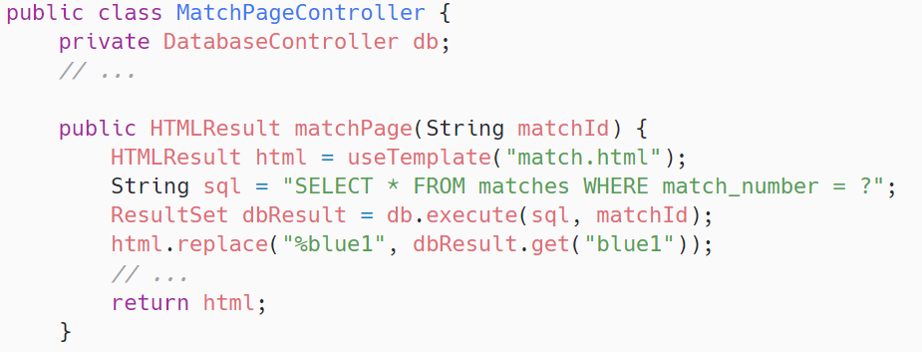
צמידות (coupling)
Notes:
באופן קצת אירוני, קשה להפריד צמידות מלכידות כקונספט
לכידות: מדד של מודול בתוך עצמו, כמה הוא מגובש ומקיים SRP
צמידות: כמה שני מודולים (או יותר) מעורבבים אחד בשני – כמה שינוי באחד גורר חובת שינוי באחר
לרוב לכידות נמוכה (רע) גוררת צמידות גבוהה (רע), וצמידות גבוהה (רע) גוררת לכידות נמוכה (רע)
אבל זו דוגמה שאולי אפשר לומר עליה שיש בה לכידות גבוהה (טוב) וצמידות גבוהה (רע)
השכבות והקונספטים מופרדים (לכידות גבוהה – טוב), אבל החלק שאחראי על ליצור דפים מתעסק ברמת הדאטאבייס. אם נשנה איך שהדאטאבייס עובד, נצטרך לעשות הרבה שינויים בשכבה הזו, כלומר, צמידות גבוהה.
אין דבר כזה צמידות אפס בין כל המודולים כי אחרת אין קוד

Slide 26
Extractions

Slide 27
Extracting
טעות נפוצה: אם יש משהו בקוד שמשתמשים בו רק פעם אחת, לא כדאי ליצור משתנה / מחלקה / פונקציה
האמת: אם אפשר לבודד את זה ולתת לזה שם, אז כדאי לעשות את זה
משתנים
פונקציות
מחלקות

Slide 28
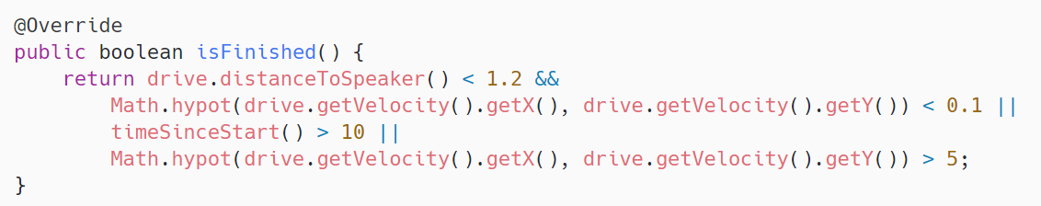
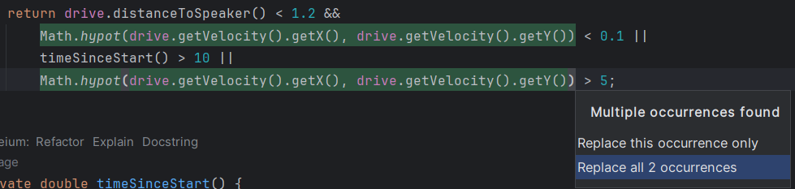
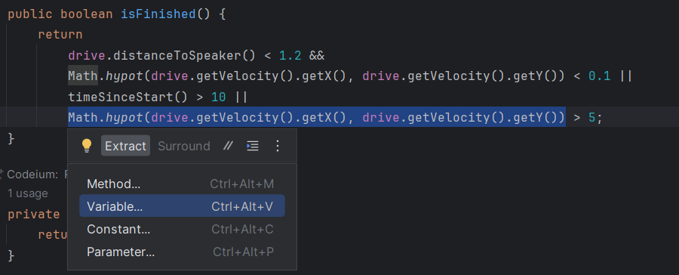
Extract variable
Notes:
הקוד הזה לא אמיתי וטוב שכך
שלב ראשון: ביטויים חוזרים

Slide 29
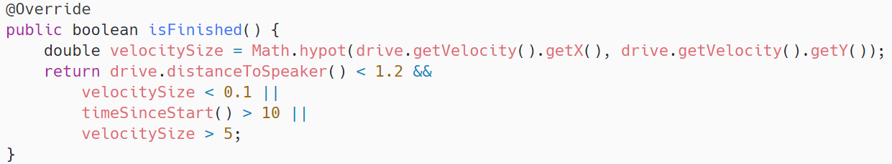
Extract variable
Notes:
הקוד הזה לא אמיתי וטוב שכך
שלב ראשון: ביטויים חוזרים

Slide 30
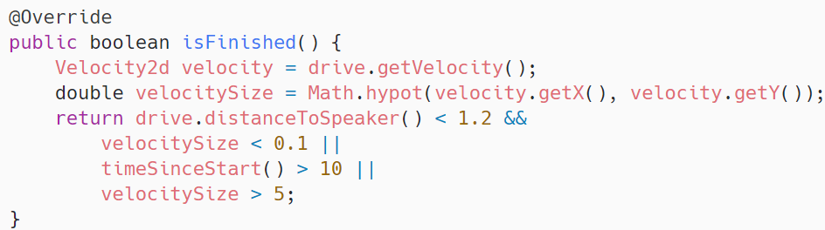
Extract variable
Notes:
יותר טוב, אבל אפשר גם להביע חלק מהביטויים האלה במילים

Slide 31
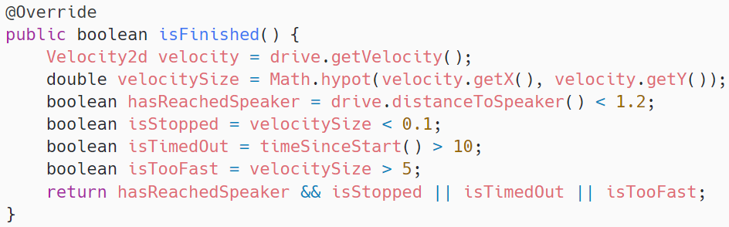
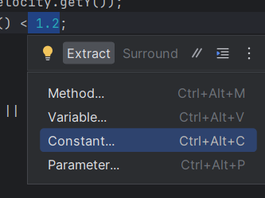
Extract variable
Notes:
ובנוסף, בלי מספרי קסם!

Slide 32
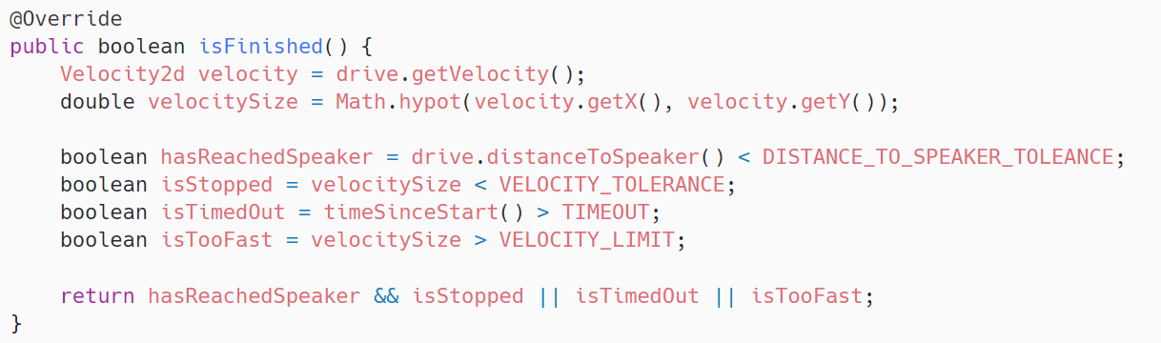
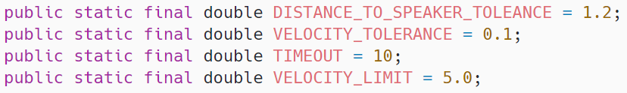
Extract variable
Notes:
עוד יש מה לעשות – למשל לפצל ליותר מחלקות ופונקציות ולהכניס יחידות מידה אבל התחלה טובה

Slide 33
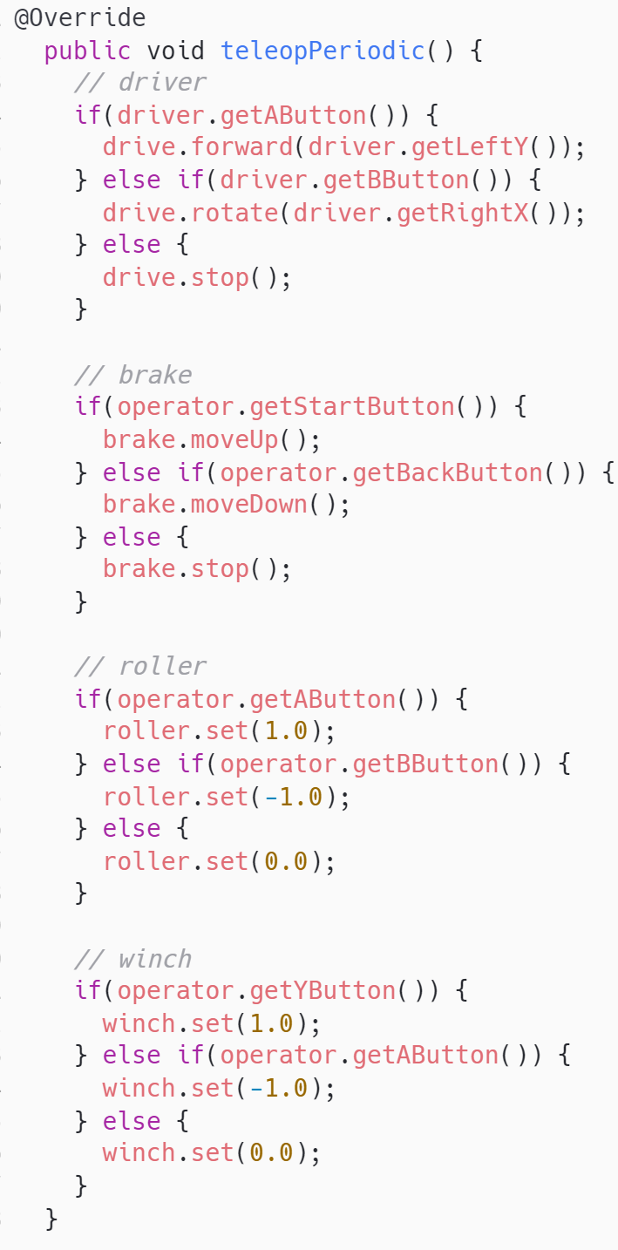
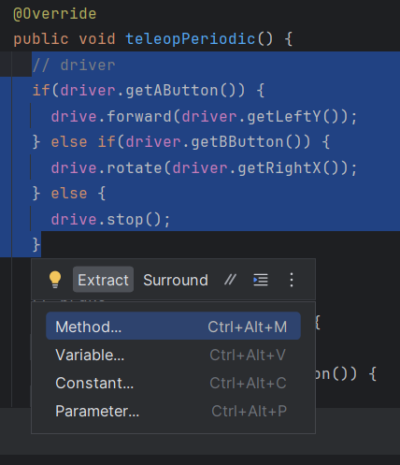
Extract method
Notes:
מבוסס על מקרה אמיתי (לא חשוב שמות)
לא מונחה פקודות וזה כבר חבל
במקרה הזה ה-Robot.java הוא god object
לעשות extract method לא יעשה אותו פחות god object אבל לפחות הפונקציות יהיו קצרות יותר

Slide 34
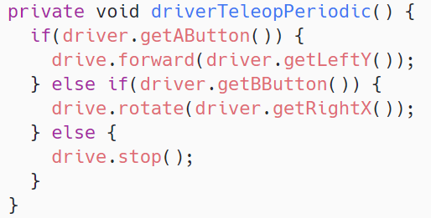
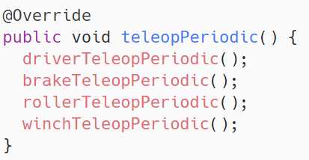
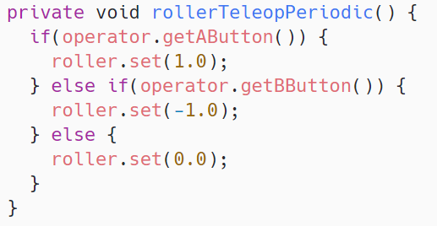
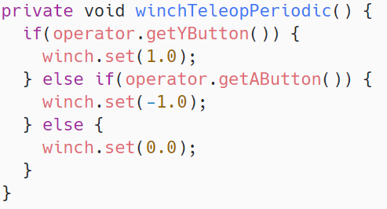
Extract method
Notes:
עדיין god object אבל שיפור: פונקציות קצרות יותר ונתנו שם לדברים שאפשר לתת להם שם

Slide 35
Extract class
יש כמה מקרים שכן אפשר לעשות אוטומטית עם ה-IDE למשל IntelliJ IDEA
Delegate – להפריד חלק מהתכונות / פונקציות
יצירת method class
יצירת מחלקה מרשימת פרמטרים ארוכה
שאר המקרים דורשים חשיבה ספציפית

Slide 36
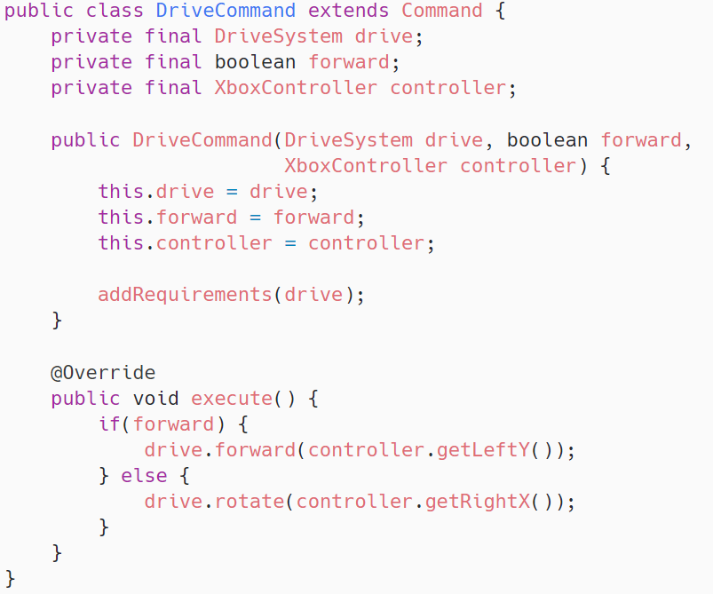
Extract class
Notes:
המחלקה הזו אחראית לשני דברים – יש לה שני כובעים והיא מפרה את עקרון SRP.

Slide 37
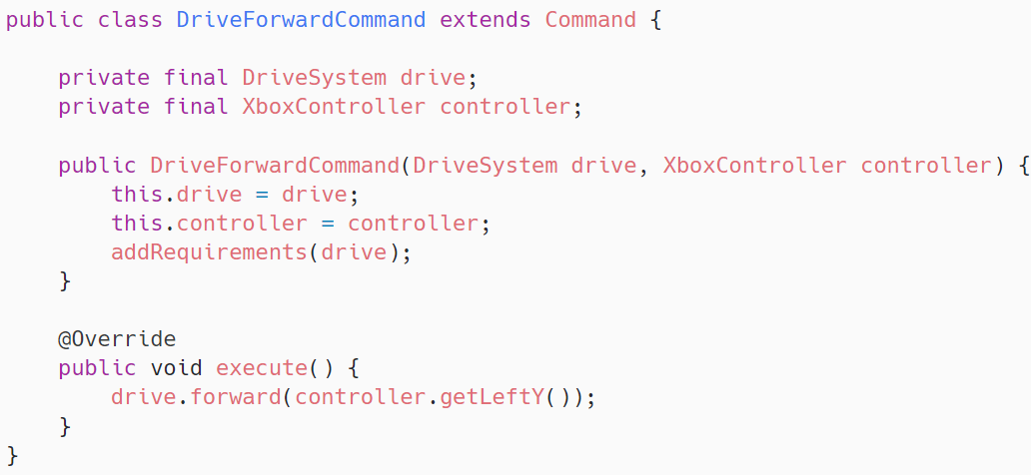
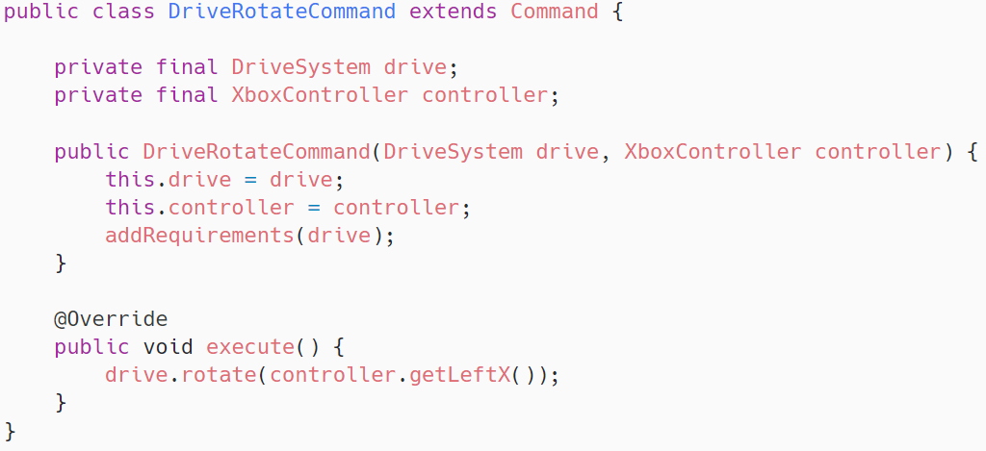
Extract class

Slide 38
מקומות ללמוד עוד
Code complete, 2nd edition, Steve McConnell, Microsoft Press
Refactoring Guru

Slide 39
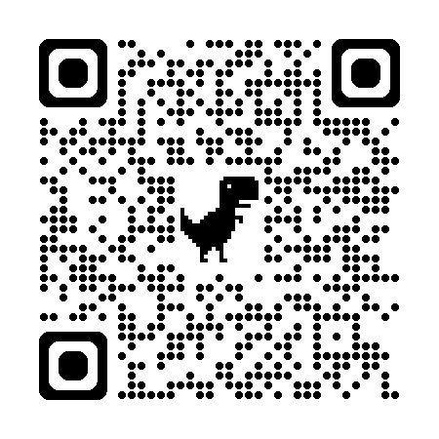


שאלות?
גיטהאב | בלוג | פייסבוק
github.com/ydlv-frc | ydlv-frc.github.io | facebook.com/yuval.dolev.frc.mentor

